Slide 1
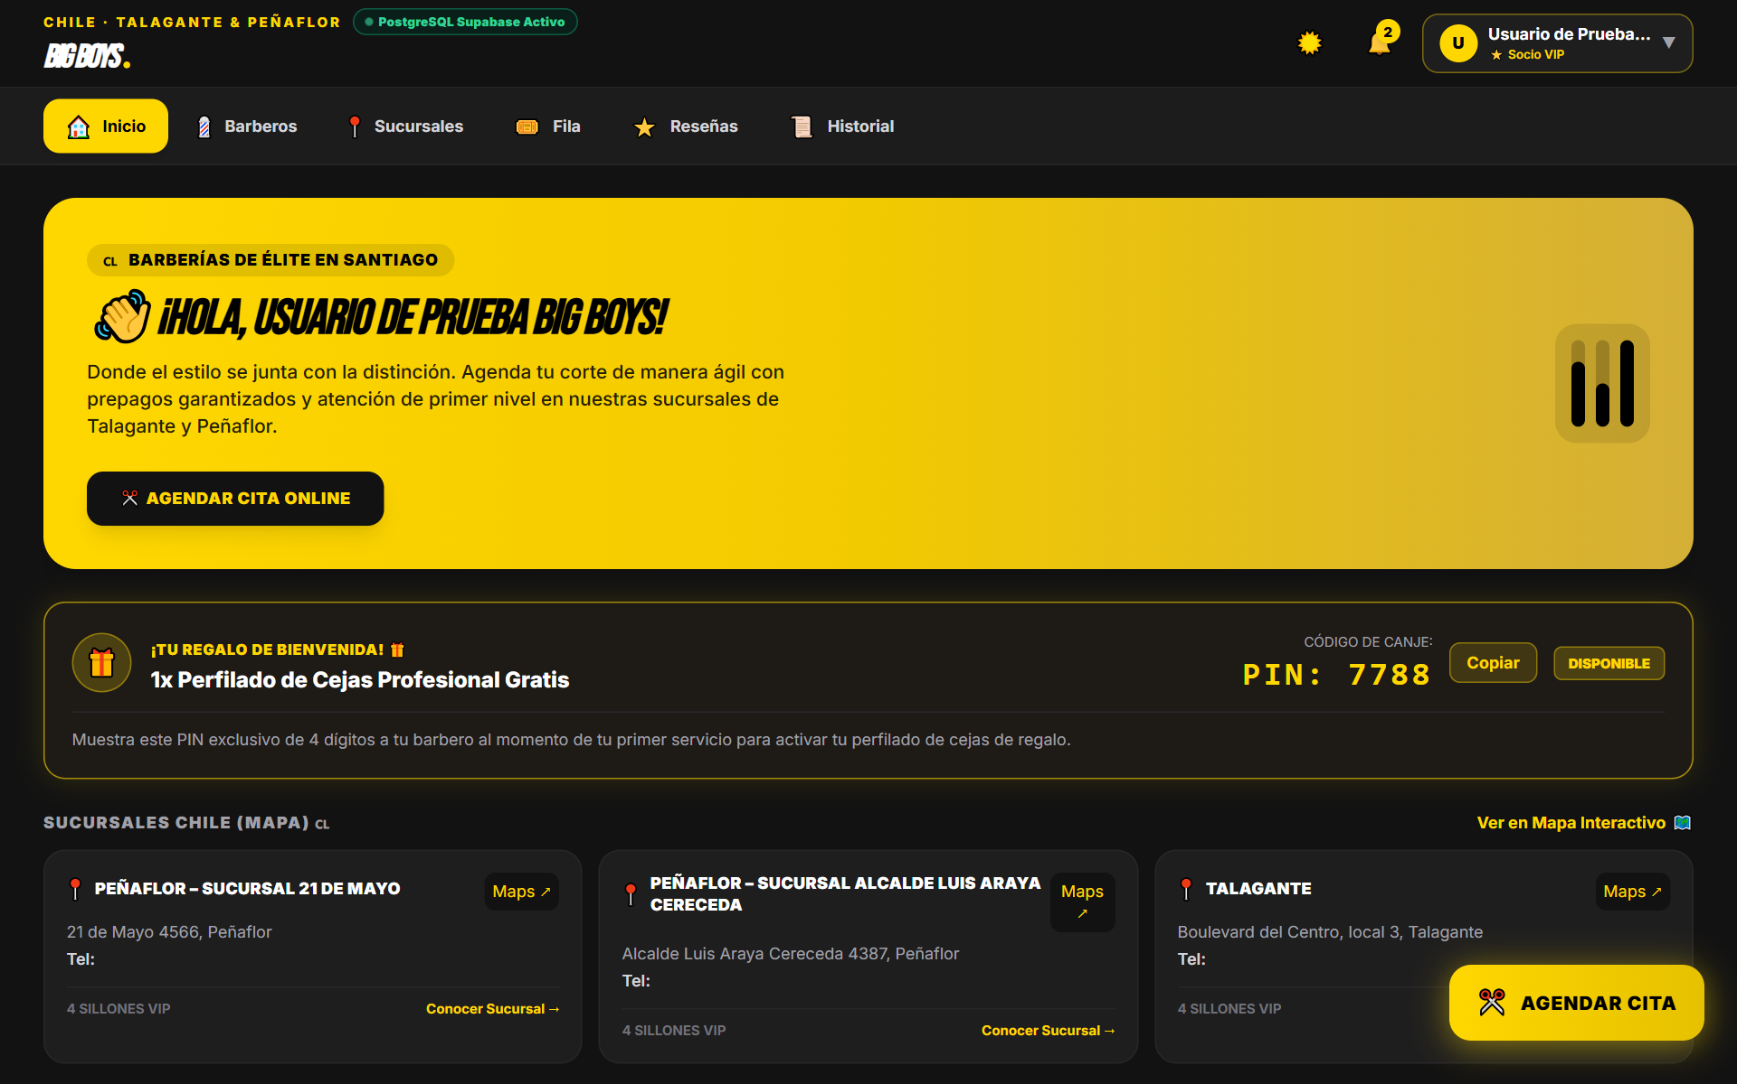
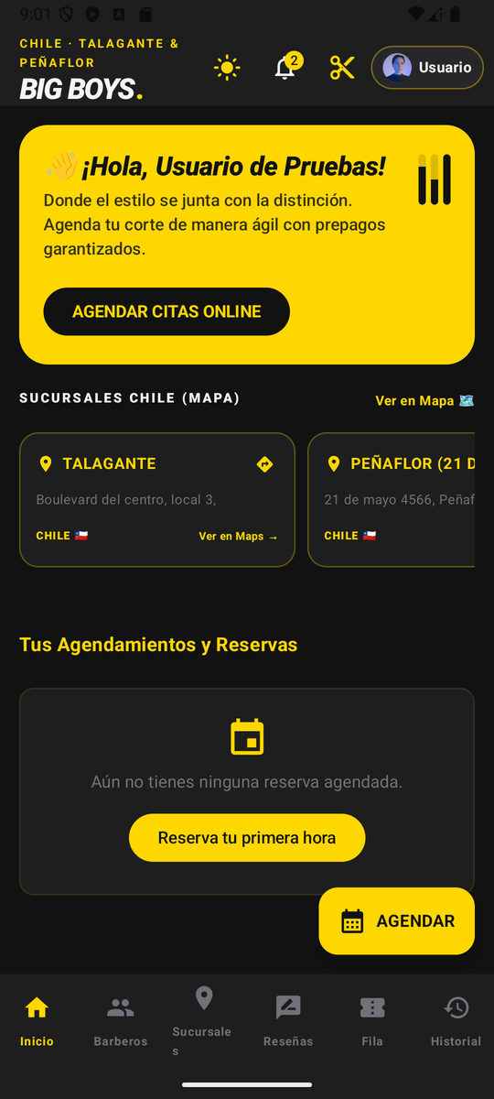
PRESENTACIÓN FINAL · PTY4614 CAPSTONE
Proyecto Barbería
Big-Boys
Reserva con abono, fila por orden de llegada y gestión de las tres sucursales en una plataforma web y una app Android.
WEB
APP ANDROID
API
POSTGRESQL
WEBPAY
LEY 21.719
Yerko Rosales · Jefe de Proyecto, Analista y UX/UI
Jonathan Ojeda · Backend y Base de Datos
Docente: Fernando Herrera · Sección CAPSTONE_011V · 13-11-2026
Notes:
(20 s) Buenos días. Somos Yerko Rosales y Jonathan Ojeda y presentamos el Proyecto Barbería Big-Boys: una plataforma web y una app Android para reservar con abono, ordenar la fila por orden de llegada y gestionar las tres sucursales con información en línea.

Slide 2
En un día peak, 1 de cada 6 clientes se va sin atención
PROBLEMÁTICA Y RELEVANCIA
130
clientes atendidos en un día peak (3 sucursales)
26
se van sin atención (16,7%)
4.326
clientes perdidos al año
$51,5 M
ingreso perdido al año (precio del corte, $11.900)
Sucursal | Atendidos | Se van | % pérdida | Pérdida/año
Peñaflor – 21 de Mayo | 70 | 12 | 14,6% | $23.761.920
Peñaflor – Alcalde Luis Araya Cereceda | 30 | 7 | 18,9% | $13.861.120
Talagante | 30 | 7 | 18,9% | $13.861.120
Total | 130 | 26 | 16,7% | $51.484.160
Por qué es relevante para la barbería
Pierde clientes y ventas cada día peak: la atención es solo por orden de llegada.
Cada atención se anota a mano en Excel: no hay datos en línea por sucursal.
Desde el 01-12-2026 rige la Ley N° 21.719, con multas de hasta 20.000 UTM.
Nota. Día peak informado por el negocio; valorización con el precio del corte. Rango: $36,0 M (Barba) a $103,0 M (S. Completo).
Notes:
(1 min) La barbería atiende por orden de llegada en tres sucursales. En un día peak atiende a unos 130 clientes y 26 se van sin ser atendidos: uno de cada seis. Al año son unos 4.300 clientes y más de 51 millones de pesos, valorizando solo con el precio del corte. Además todo se registra a mano en Excel, sin información en línea, y en diciembre entra en vigencia la nueva ley de datos personales, con multas muy altas.

Slide 3
Reservas con abono que complementan la fila por llegada
SOLUCIÓN PROPUESTA Y OBJETIVOS
Solución una plataforma web y una app Android, sobre una sola API y una base de datos relacional, para reservar con un abono de $3.000 pagado con Webpay, atender por orden de llegada con fila digital, cobrar el saldo en caja y ver los indicadores de las tres sucursales en línea, cumpliendo la Ley N° 21.719.
Objetivos específicos
1
2
3
4
5
Perfil del cliente y agendamiento del servicio habitual o uno nuevo.
Abono de reserva de $3.000 que asegura la asistencia y el cupo.
Ingreso como invitado con pop-up que incentiva el registro.
Perfiles de colaboradores y administradores; fin del registro en Excel.
Requisitos de la Ley N° 21.719 y modelo de gobierno de datos.
Indicadores de éxito (Acta de Constitución): abandono en día peak ≤ 8% y no-show ≤ 5% al sexto mes; 100% de las atenciones en el sistema; 0 defectos críticos, 0 secretos en el código y 0 datos de tarjeta almacenados.
Notes:
(1 min) Nuestra solución complementa la atención por orden de llegada, no la reemplaza: el cliente puede asegurar su hora pagando un abono de 3.000 pesos con Webpay, que se descuenta del servicio, y quien llega sin reserva entra a una fila digital. El objetivo general se bajó a cinco objetivos específicos: perfil y agendamiento, abono, ingreso como invitado, perfiles para el personal con el fin del Excel, y cumplimiento de la Ley 21.719. Abajo, los indicadores de éxito que fijamos en el Acta.

Slide 4
Gestión predictiva por fases según PMBOK
METODOLOGÍA
Fase 1 · Definición
14-08 al 04-09 · Acta, ERS, plan y alcance
Fase 2 · Diseño y desarrollo
07-09 al 18-10 · DAS 4+1, modelo de datos, prototipo
Fase 3 · Integración y cierre
19-10 al 13-11 · Webpay, fila, pruebas, entrega
H1 · 04-09
Cierre Fase 1
H2 · 11-09
Avance Fase 2
H3 · 16-10
Diseño aprobado
H4 · 18-10
Cierre Fase 2
H5 · 23-10
Presentación de avance
H6 · 30-10
Sistema integrado
H7 · 10-11
Paso al ambiente UAT
H8 · 13-11
Entrega final
H9 · 27-11
Defensa
● cumplido ● en curso ● próximo
PMBOK 7 (PMI)
Plan de dirección, EDT, Gantt, costos, calidad, riesgos y cambios: 18 documentos de gestión.
Roles (RACI)
YR: jefe de proyecto, análisis y UX/UI. JO: backend y base de datos. Matriz RACI de 19 actividades.
Requerimientos y diseño
ERS (IEEE 830) con 63 requerimientos y 41 casos de uso; DAS 4+1 con 35 diagramas.
Pruebas (ISO/IEC/IEEE 29119)
Plan con 77 casos funcionales, 11 no funcionales y 6 de aceptación.
Notes:
(1 min) Usamos una metodología predictiva por fases, según la guía PMBOK, porque el alcance y la fecha de entrega estaban fijos: definición, diseño y desarrollo, e integración y cierre. Cumplimos los hitos H1 a H7 en sus fechas: el 10 de noviembre pasamos al ambiente UAT y ejecutamos las pruebas de cierre; la entrega final es el 13 de noviembre. Los roles se definieron con una matriz RACI, los requerimientos con el estándar IEEE 830 y las pruebas con la norma ISO 29119.

Slide 5
Control semanal: roadmap vivo, cambios y riesgos
SEGUIMIENTO Y CONTROL
Seguimiento semanal
Presentación y roadmap actualizados: 09-10, 22-10, 30-10 y 06-11.
Matriz de riesgos activos (18 registrados, 6 cerrados)
ID | Mitigación | Resp.
R-18 | Aceptar: datos de prueba conservados para la demostración | JO
R-13 | Reunión semanal fija y tareas pequeñas en tablero | YR
R-09 | Transferencia a EE. UU. declarada en la política | YR
R-08 | Respaldo diario 23:30; restauración en 1,8 s | JO
R-11 | Restricción de exclusión en PostgreSQL | JO
R-05 | Pago probado: aprobado, rechazo y vencimiento | JO
Alta
Plan vs. real
Webpay, fila y «Mis datos» pasaron de S11 a S12 y se recuperó: H6 cumplido el 30-10.
Media
R-13 R-18
Control de cambios
31 solicitudes registradas y evaluadas (doc. 11), p. ej. Supabase como backend (SC-20) y la V2 (SC-30).
Baja
R-05 R-09
R-08 R-11
Evidencia en Git
Más de 50 commits de los 2 integrantes; documentos versionados por fecha.
Bajo
Medio
Alto
Probabilidad (filas) × impacto (columnas)
Notes:
(1 min 15 s) El seguimiento fue semanal: cada semana actualizamos una presentación de avance y un roadmap vivo, comparando lo planificado con lo real. Por ejemplo, Webpay, la fila y «Mis datos» se atrasaron de la semana 11 a la 12, y lo recuperamos para cumplir el sistema integrado el 30 de octubre. Los cambios pasaron por un registro formal, con 31 solicitudes, y los riesgos por una matriz con identificador fijo: hoy no hay ninguno en la zona alta. Esta semana cerramos R-17: los correos funcionan desde la cuenta nueva del proyecto. Y R-18 lo aceptamos: conservamos los datos de prueba para demostrar el sistema con datos existentes.

Slide 6
Web y app sobre una sola API y una sola base de datos
ARQUITECTURA DE LA SOLUCIÓN
Web
React · publicada en GitHub Pages
PostgreSQL 17
27 tablas con acceso cerrado (RLS); respaldo diario
API
34 funciones api_* en Supabase: validan reglas, roles y credenciales
App Android
Kotlin · Jetpack Compose (MVVM)
Webpay Plus · Transbank
Ambiente de integración: pago real del abono
Decisiones de arquitectura
Una sola API
web y app aplican las mismas reglas; sin lógica duplicada
Reglas en la base
traslapes, 90 min y estados validados por PostgreSQL
Acceso cerrado (RLS)
nadie lee tablas directo; solo funciones con permisos
Pago delegado
Transbank procesa la tarjeta (PCI DSS)
Notes:
(1 min) La arquitectura tiene tres capas. La web, en React, y la app Android, en Kotlin con el patrón MVVM, no guardan datos propios: todo pasa por la misma API, 34 funciones que validan las reglas del negocio y los permisos de cada rol. Los datos quedan en PostgreSQL, en 27 tablas cerradas al acceso directo. Las reglas críticas, como impedir que dos personas tomen la misma hora, las asegura la propia base de datos. Y el pago se delega a Transbank, que es quien procesa la tarjeta.

Slide 7
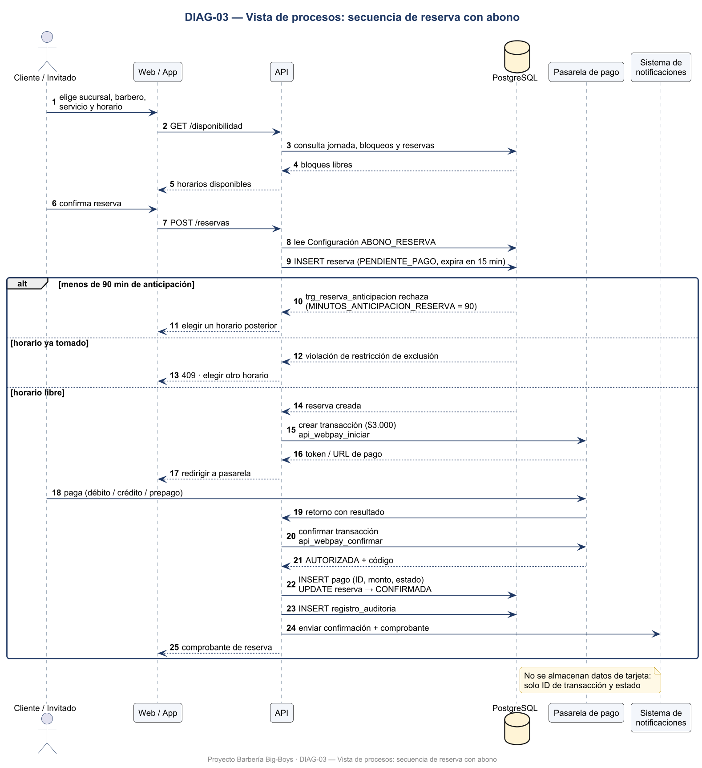
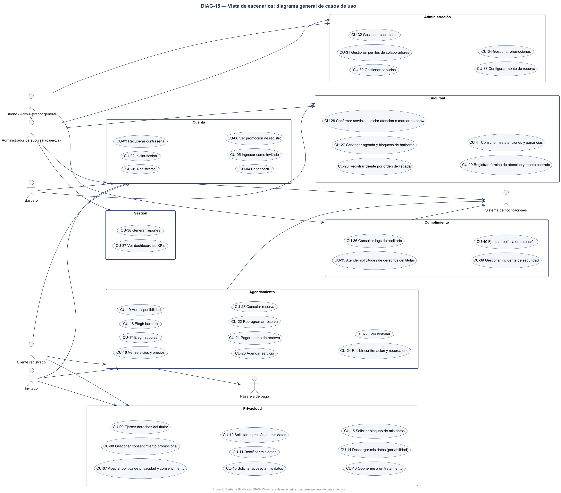
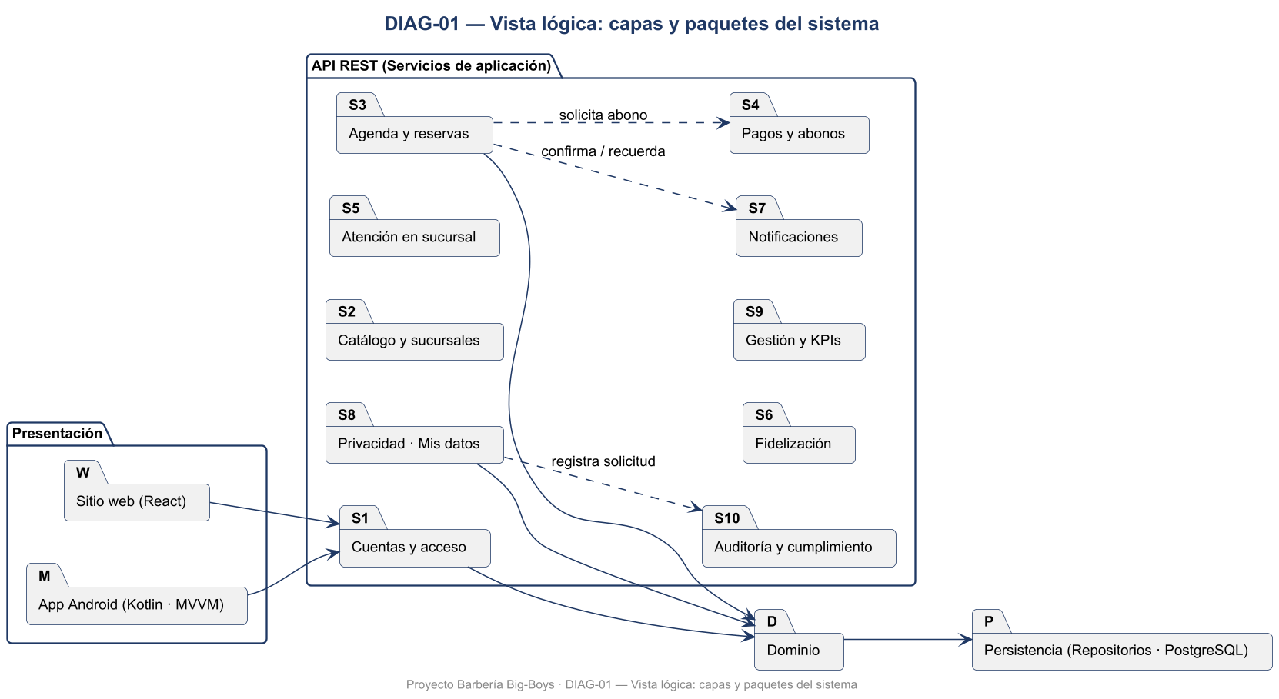
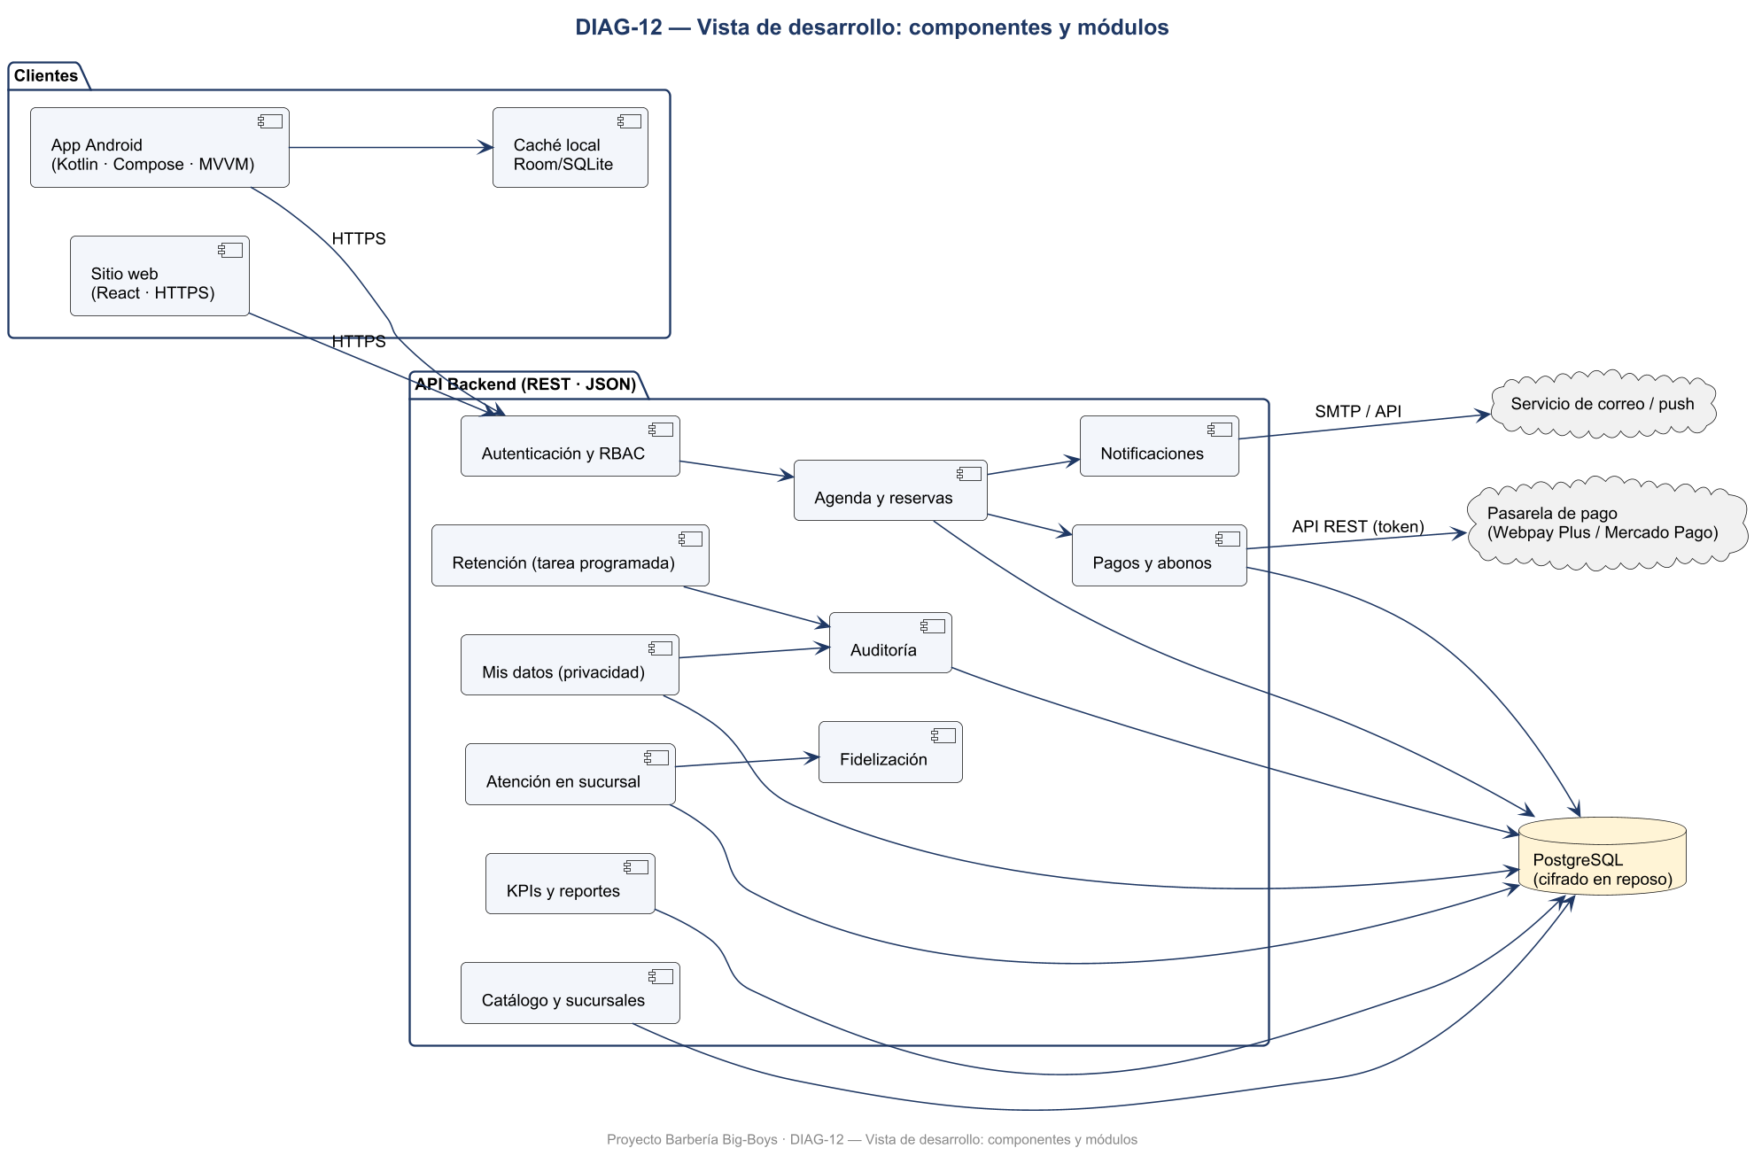
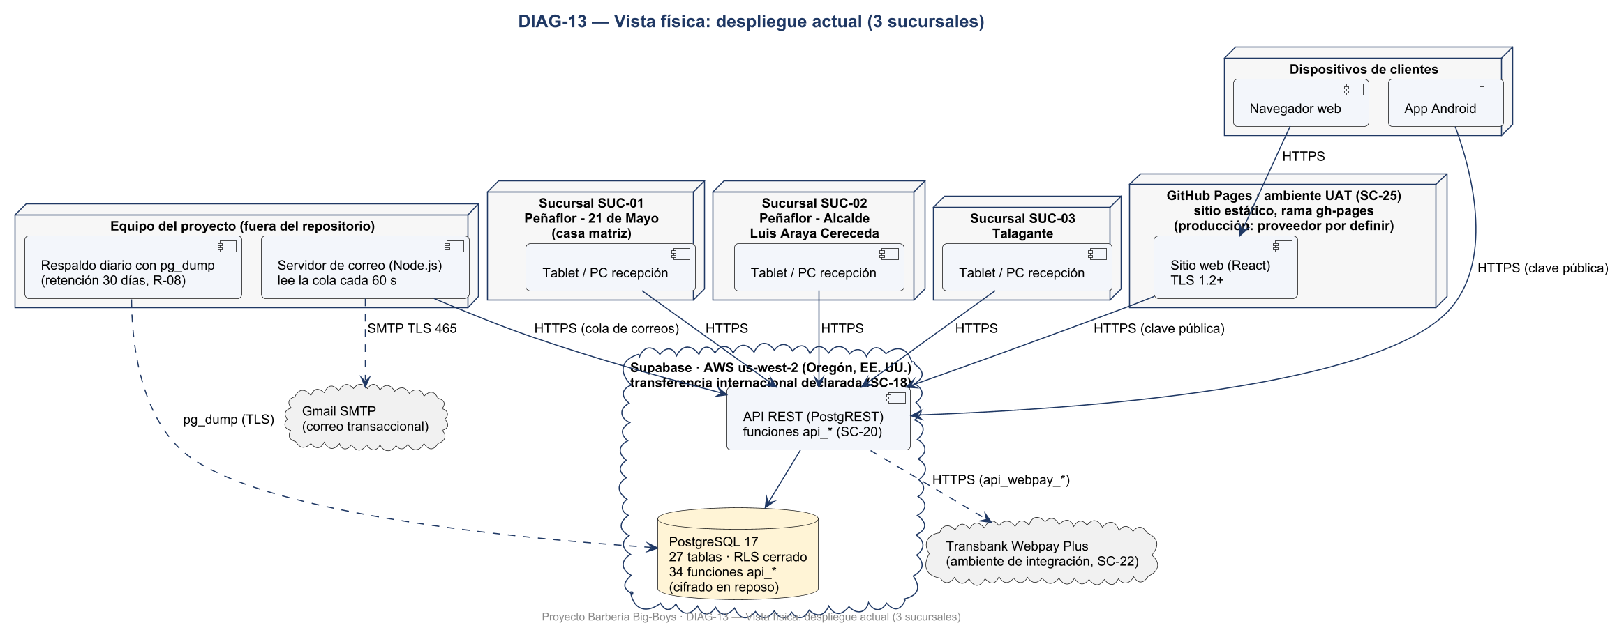
Arquitectura documentada en 4+1 y construida con estándares
DISEÑO Y DESARROLLO
Física · despliegue
Lógica · capas
Desarrollo · componentes
Procesos · reserva con abono
Escenarios · casos de uso
Estándar | Cómo se aplicó
IEEE 830 | ERS rev. 04.2: 63 requerimientos funcionales y 11 no funcionales
4+1 (Kruchten) y UML 2.5 | DAS 3.3 con 35 diagramas en StarUML
Modelo relacional | MER, diccionario y DDL de 27 tablas; integridad con CHECK y exclusión
OWASP Top 10 y PCI DSS | Hash de claves, bloqueo por intentos, sin datos de tarjeta
ISO/IEC 25010 y WCAG 2.1 | Modelo de calidad del producto; contraste y tamaño táctil ≥ 48 dp
Convenciones de código | Kotlin, ESLint sin errores, SQL en snake_case, Git con historial
Notes:
(1 min) La arquitectura está documentada con el modelo 4+1: vista lógica, de procesos, de desarrollo, física y de escenarios, con 35 diagramas UML. La construimos siguiendo estándares de la disciplina: IEEE 830 para los requerimientos, un modelo relacional con integridad en la base de datos, OWASP y PCI DSS para la seguridad, ISO 25010 y WCAG para la calidad y la accesibilidad, y convenciones de código revisadas con análisis estático.

Slide 8
Pruebas automatizadas, ciclos de cierre y UAT ejecutados
CERTIFICACIÓN DE CALIDAD
24/24
base de datos
20/20
API
16/16
seguridad
14/14
cobro del saldo
7/7
anticipación 90 min
13/13
web
10/10
app (unitarias)
1,8 s
restaurar el respaldo
Registro de defectos (documento 18)
Criterio de salida (Plan de Calidad) | Estado
0 defectos críticos abiertos | Cumple
100% de RF Muy alta y Alta con caso de prueba | 58/58
Ciclo 1: 77 casos funcionales (26 a la V2) | 51/77
Ciclo 2: 11 casos no funcionales | 10/11
UAT: 6 escenarios con el equipo como usuarios | 6/6
QA
registrados | 17 (DEF-001 a DEF-017), 0 críticos
cerrados | 11, entre ellos el acceso por PIN y la caja
diferidos | 6 a la V2 con la solicitud de cambio SC-30
Proceso según ISO/IEC/IEEE 29119 (plan, casos, registro de ejecución y defectos) y modelo de calidad ISO/IEC 25010.
Notes:
(1 min) La calidad se certifica con un proceso de pruebas según la norma ISO 29119: plan, casos, registro de ejecución y de defectos. Tenemos 106 pruebas automatizadas aprobadas, de la base de datos, la API, la seguridad, el cobro, la web y la app, y el respaldo se restaura en menos de 2 segundos. El 10 de noviembre ejecutamos los ciclos de cierre: en el Ciclo 1 se aprobaron 51 de 77 casos y 26, ligados a funciones no construidas, pasaron a la V2 con una solicitud de cambio; en el Ciclo 2, 10 de 11; y la UAT, con nosotros como usuarios, aprobó los 6 escenarios. Registramos 17 defectos, ninguno crítico: corregimos 11 antes del cierre, entre ellos un acceso antiguo por PIN y el cierre de caja, y 6 quedaron diferidos.

Slide 9
DEMOSTRACIÓN EN VIVO · ≈ 4 MIN
El producto funcionando, de punta a punta
1
2
3
4
Cliente
Reserva en la web y paga el abono con la tarjeta de prueba de Transbank.
App
La misma reserva aparece en «Mis citas» de la app Android.
Cajero/a
Registra una llegada en la fila y cobra el saldo descontando el abono.
Dueño
Ventas, agenda, reporte en Excel y bandeja de derechos del titular.
yerko-rosales.github.io/Proyecto_Barberia · App Android 1.0
Si falla la conexión, las láminas siguientes muestran cada paso con su evidencia en la base de datos.
Notes:
(4 min, demostración) Antes de presentar: dejar corriendo npm run mail en barberia_bigboys_web para que llegue el correo de confirmación. Recorrido: 1) en la web, como cliente, reservar en 5 pasos con un correo propio y pagar con la VISA de prueba 4051 8856 0044 6623, CVV 123, RUT 11.111.111-1 y clave 123, eligiendo Aceptar; 2) abrir la app y mostrar la reserva; 3) entrar como cajero, registrar una llegada en la fila y cobrar el saldo; 4) entrar como Dueño y mostrar ventas, agenda, reporte en Excel y la bandeja de derechos. Si la red falla, seguir con las láminas siguientes.

Slide 10
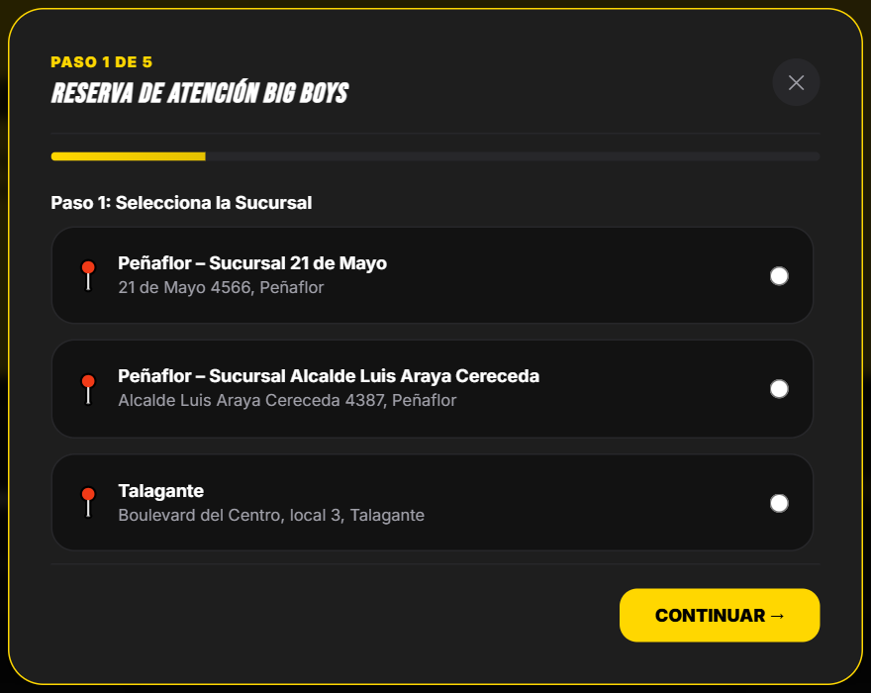
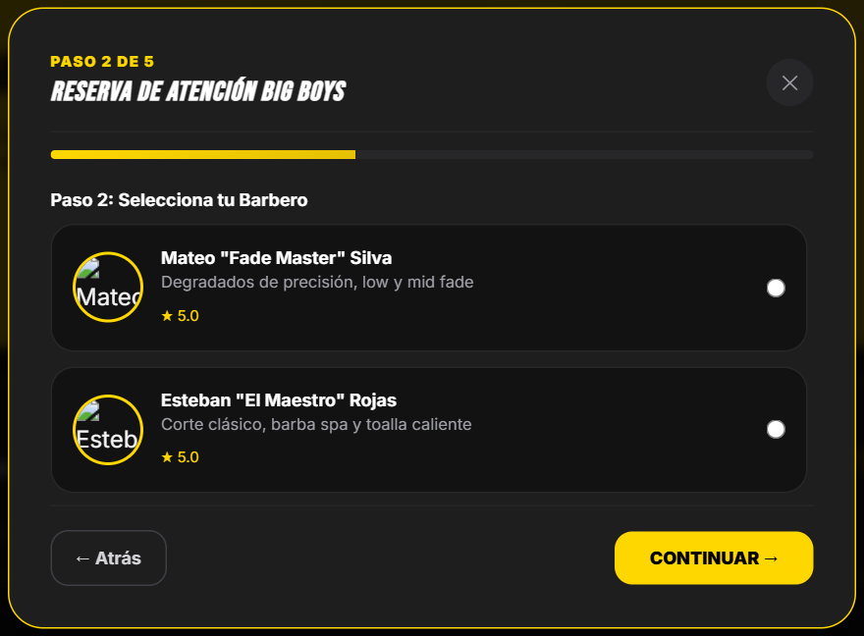
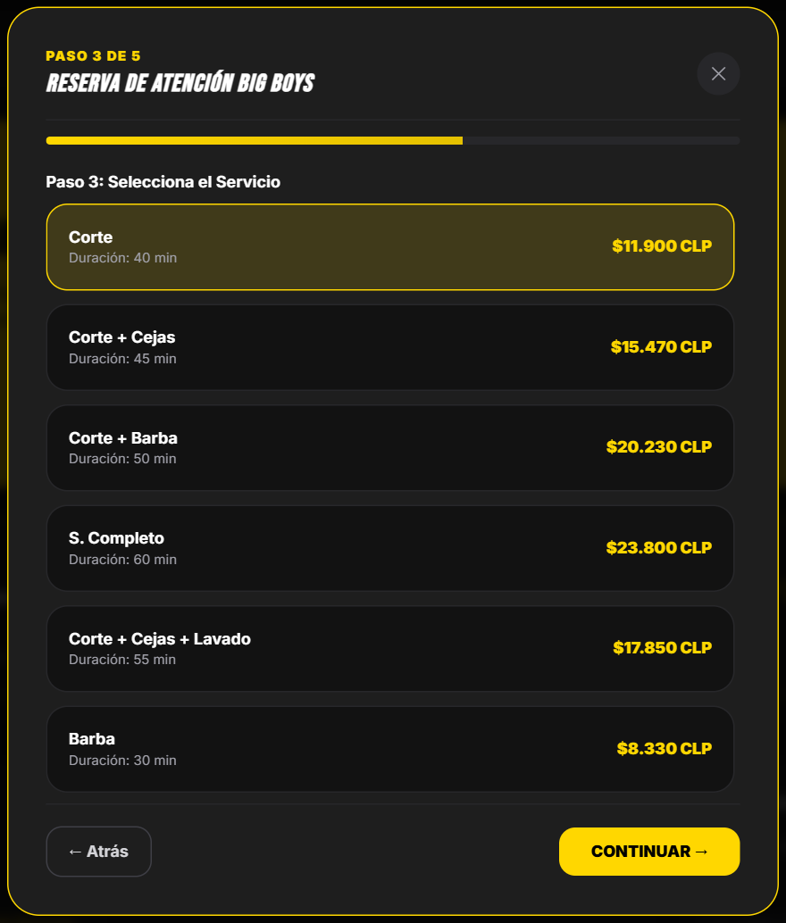
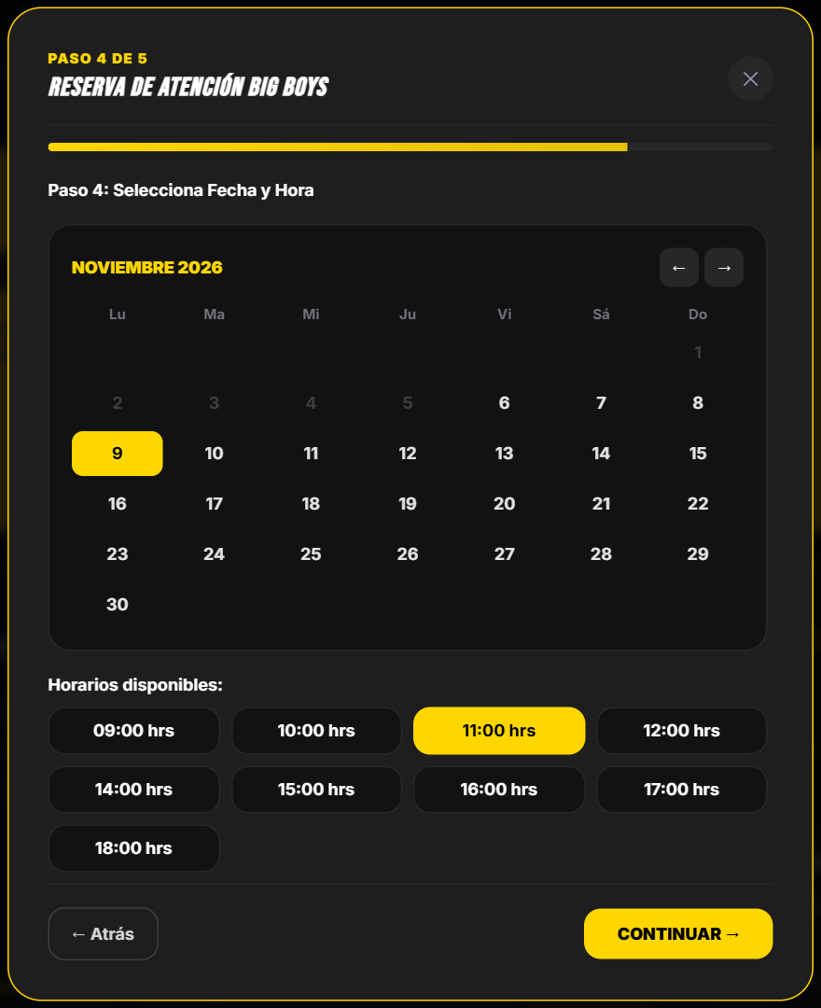
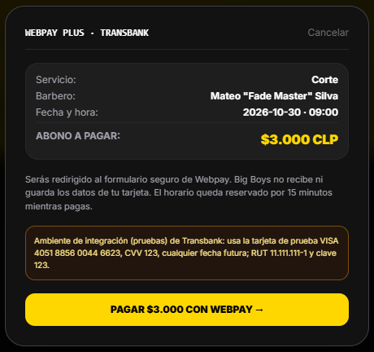
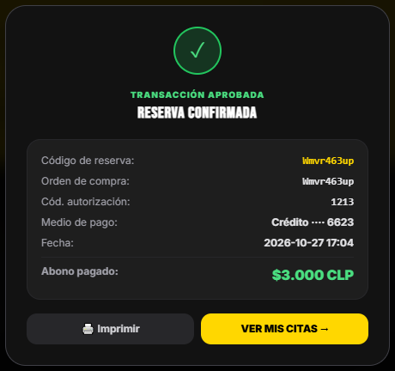
Reserva en 5 pasos y abono con Webpay Plus
PRODUCTO · RESERVA Y ABONO
BENEFICIO PARA EL CLIENTE el cliente asegura su hora en menos de 60 s y el negocio protege el cupo con un abono que no encarece el servicio.
1 · Sucursal
2 · Barbero
3 · Servicio
4 · Fecha y hora
5 · Resumen y pago
Pago aprobado
BD
Tablas reserva y pago (reserva Wmvr463up)
BD
Todas las reservas de prueba
reserva | 21 de Mayo · 30-10-2026 09:00 · abono $3.000
pago | WEBPAY · autorización 1213 · CRÉDITO
estado | PENDIENTE_PAGO → CONFIRMADA
reservas | 29 (27 web · 2 app)
pagos | 25: 7 aprobados · 6 rechazados · 12 vencidos
regla | sin pago en 15 min, la hora se libera
correo | confirmación enviada al cliente (10-11)
La API llama a Transbank (POST y PUT /transactions); la tarjeta nunca pasa por Big Boys.
Notes:
(1 min) El cliente elige sucursal, barbero, servicio, fecha y hora; solo se ofrecen horas libres con 90 minutos de anticipación y la base de datos impide que dos personas tomen la misma hora. Paga el abono en el formulario seguro de Transbank y la reserva pasa sola a confirmada. El beneficio: el cliente asegura su hora en menos de un minuto, sin pagar más, porque el abono se descuenta, y el negocio protege su cupo de las inasistencias.

Slide 11
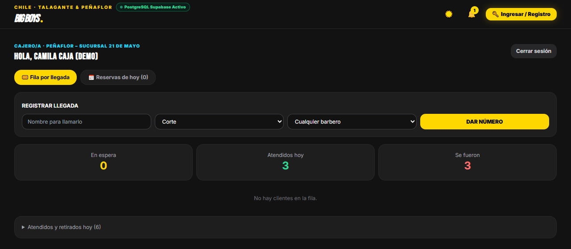
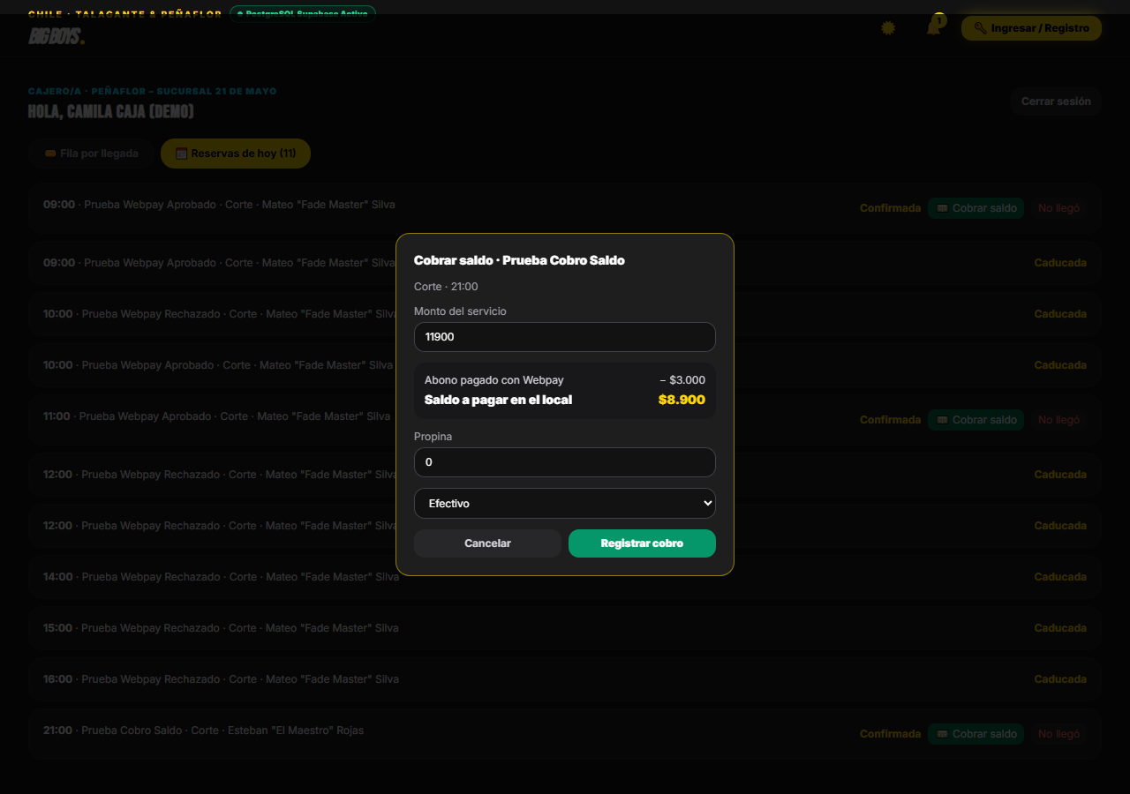
Fila por orden de llegada y cobro del saldo en caja
PRODUCTO · EN LA SUCURSAL
BENEFICIO PARA EL CLIENTE se sigue atendiendo por llegada, se cobra sin errores y cada atención queda registrada: adiós al Excel.
Fila: el cajero/a registra la llegada y llama por número
Cobro: se descuenta el abono pagado con Webpay
BD
Tabla turno_fila
BD
Tablas atencion y pago
turnos | 12: 7 atendidos · 4 se fueron · 1 en atención
mide | quién se va sin atención (abandono)
servicio | Corte $11.900 − abono $3.000 = saldo $8.900
medio | EFECTIVO · 05-11-2026
estado | pago APLICADO · reserva ATENDIDA
Los clientes sin reserva siguen atendiéndose por llegada.
Notes:
(1 min) En la sucursal, el cajero registra a quien llega sin reserva, le da un número y lo llama; si alguien se va, queda registrado, y eso es lo que queremos medir. Al cobrar a un cliente con reserva, el sistema descuenta el abono y registra el saldo y el medio de pago. El beneficio: la barbería sigue trabajando como siempre, por orden de llegada, pero cada atención queda registrada sin planillas y sin errores de cálculo.

Slide 12
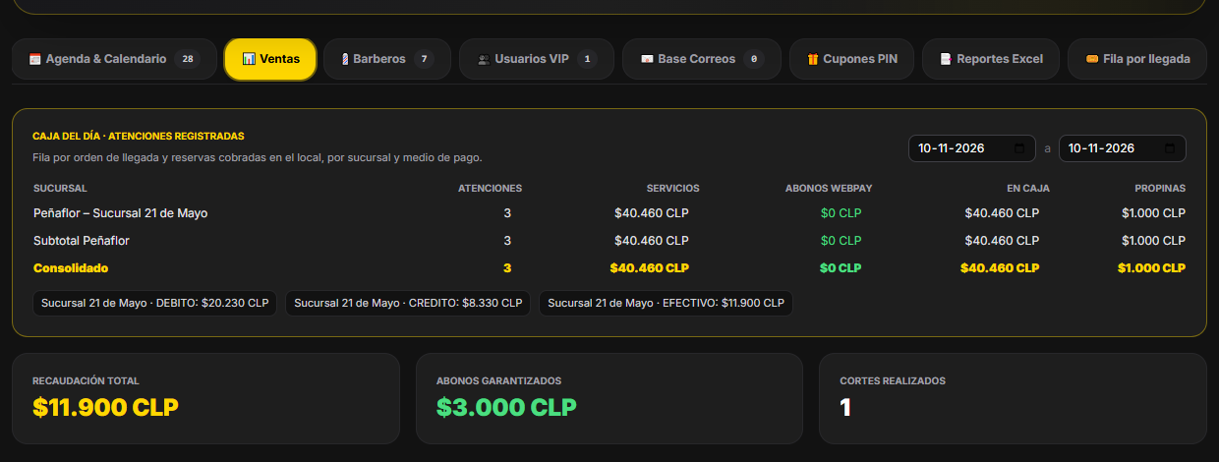
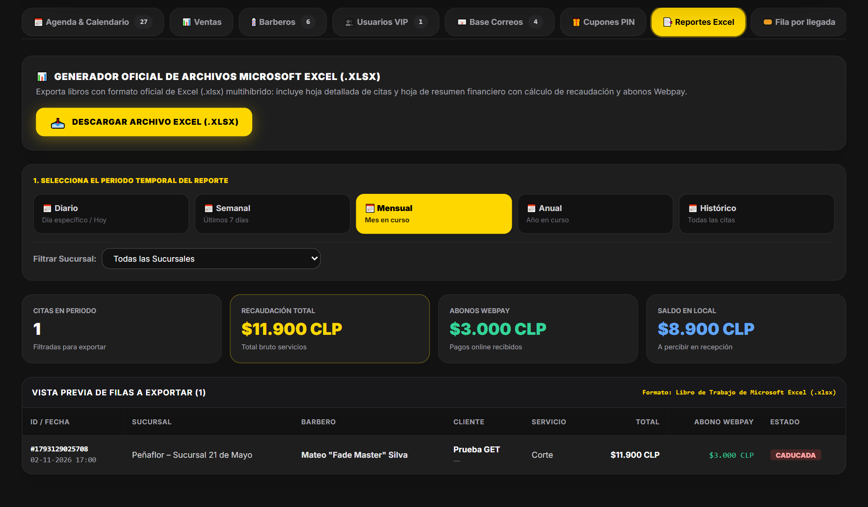
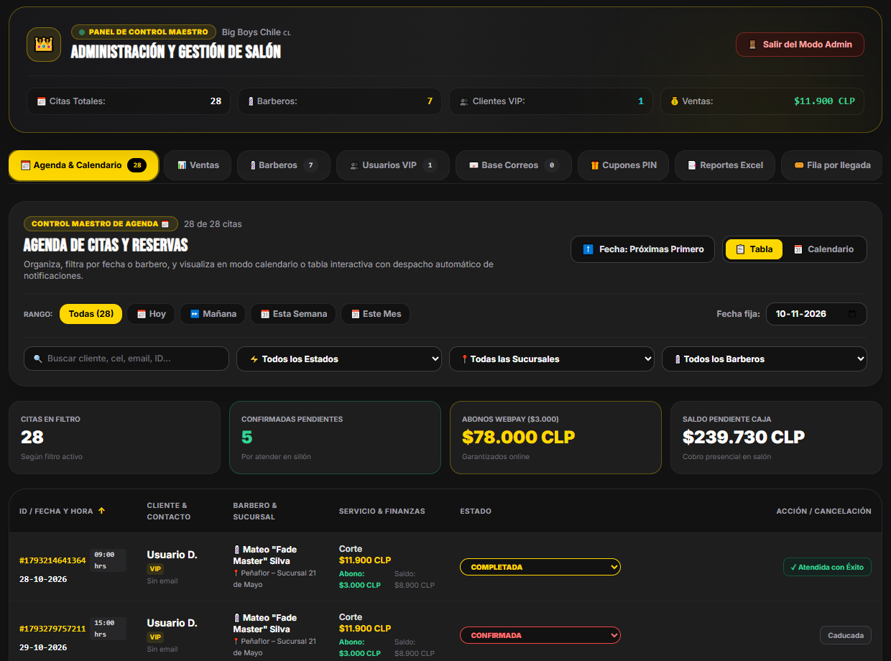
Ventas, agenda y reportes de las 3 sucursales al instante
PRODUCTO · GESTIÓN DEL DUEÑO
BENEFICIO PARA EL CLIENTE decisiones con los datos del día de las 3 sucursales, sin consolidar planillas a mano.
Caja del día: fila y reservas por sucursal y medio de pago
BD
Auditoría
registros | 195
Reportes por período y sucursal, descarga en Excel
Cuentas del personal con clave temporal.
El barbero ve solo su agenda, sin datos de contacto.
Agenda con las reservas reales y su estado
Notes:
(1 min) El Dueño ve en línea lo que antes estaba disperso en planillas: la recaudación, los abonos y los cortes; la agenda de las tres sucursales con el saldo por cobrar; y reportes por día, semana, mes o año, por sucursal, que se descargan en Excel con un clic. Cada acceso queda auditado. El beneficio: decide con los datos del día, sin consolidar planillas a mano.

Slide 13
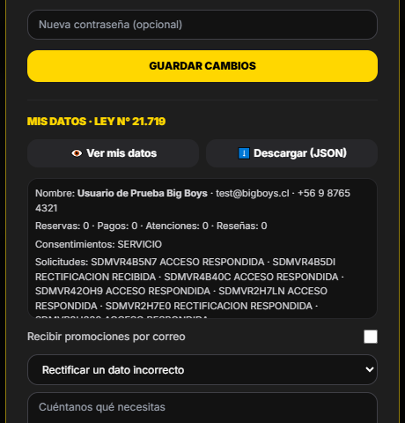
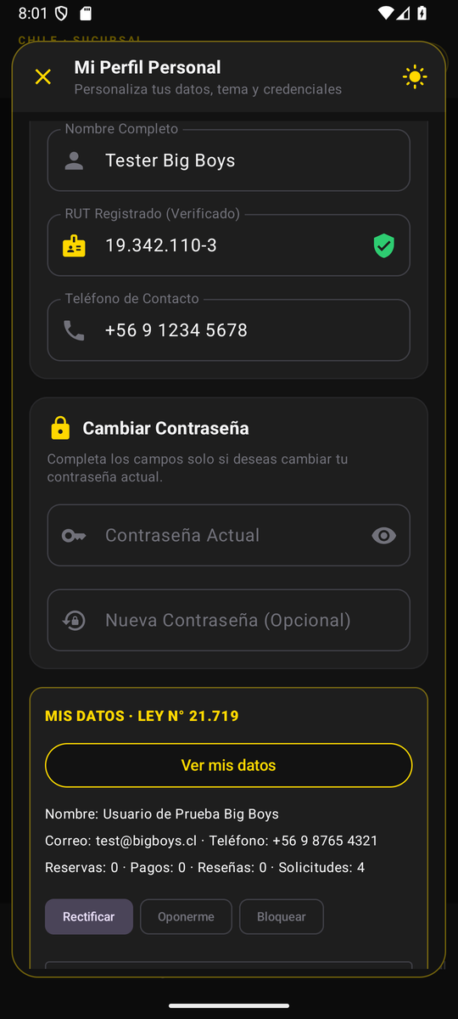
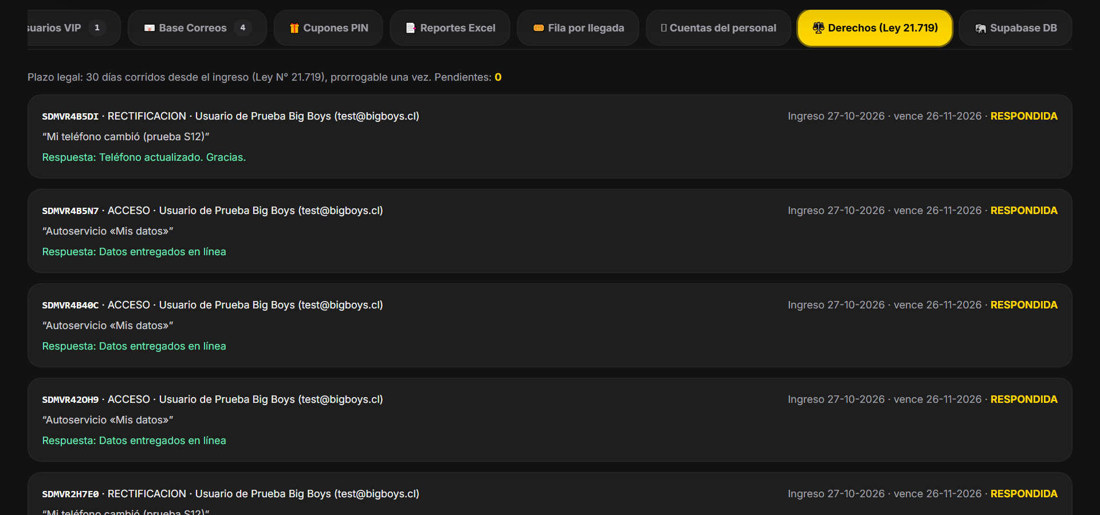
Ley N° 21.719 cumplida antes de que sea exigible
PRODUCTO · PRIVACIDAD Y SEGURIDAD
BENEFICIO PARA EL CLIENTE evita multas de hasta $1.443 M y genera confianza: «tus datos protegidos desde el primer día».
«Mis datos» en la web
App
Bandeja de solicitudes con plazo legal de 30 días
BD
Derechos del titular
Pago en Transbank (PCI DSS): 0 datos de tarjeta guardados.
Claves con hash; 5 intentos fallidos bloquean 15 min.
0 secretos en el código ni en la APK.
solicitudes | 8 de prueba, todas respondidas en plazo
consentimientos | 6 registrados y auditados
Notes:
(1 min) Anticipamos la Ley 21.719, que rige desde el 1 de diciembre. El cliente puede ver, descargar, rectificar, oponerse, bloquear o eliminar sus datos desde la web o la app; cada solicitud llega a una bandeja con su plazo legal de 30 días. El pago se hace en Transbank, así que no guardamos datos de tarjeta. El beneficio: el negocio evita multas que pueden superar los mil millones de pesos y gana la confianza de sus clientes.

Slide 14
Los 5 objetivos específicos están cumplidos
RESULTADOS
Objetivo específico | Estado | Evidencia
1 · Perfil y agendamiento | Cumplido | Reserva en 5 pasos en web y app; 29 reservas (27 web, 2 app); confirmación por correo (UAT-01).
2 · Abono de $3.000 | Cumplido | Webpay Plus integrado: 7 pagos aprobados, 6 rechazados y 12 vencidos; el abono se descuenta en caja.
3 · Invitado con pop-up | Cumplido | Ingreso sin cuenta con «Regalo de bienvenida» que invita a registrarse (web y app).
4 · Personal y fin del Excel | Cumplido | Cuentas del personal, fila (12 turnos), cobro y «Caja del día» por sucursal y medio de pago (UAT-02, UAT-04).
5 · Ley N° 21.719 | Cumplido | «Mis datos» con 6 derechos, 8 solicitudes respondidas, 195 registros de auditoría y política publicada.
Indicadores de calidad del Acta | Cumplido | 0 defectos críticos abiertos · 0 secretos en el código · 0 datos de tarjeta almacenados.
UAT aprobada (6 de 6). Pendiente: medir los KPI con datos reales en la marcha blanca; 26 casos pasan a la V2 (SC-30).
Notes:
(45 s) En resumen, los cinco objetivos específicos están implementados y con evidencia en la base de datos, y cumplimos los indicadores de calidad del Acta: cero defectos críticos, cero secretos y cero datos de tarjeta. La aceptación de usuarios se aprobó; queda medir los KPI con la operación real en la marcha blanca.

Slide 15
Cada KPI se mide con datos que el sistema ya registra
INDICADORES (KPI)
KPI | Línea base | Meta | Dónde lo mide el sistema
Clientes que se van sin atención (día peak) | 16,7% | ≤ 8% | Fila por llegada: turnos con estado ABANDONO
Inasistencias (no-show) con reserva | 15% sin abono | ≤ 5% | Reservas confirmadas sin atención; el abono queda retenido
Atenciones registradas digitalmente | 0% (Excel) | 100% | Tabla atencion: monto, abono, saldo y medio de pago
Ocupación por barbero (día peak) | Sin medición | ≥ 75% | Minutos atendidos sobre la jornada de cada barbero
Tiempo para agendar | No existía | < 60 s | Reserva en 5 pasos (se mide en la UAT)
Derechos respondidos en plazo | Sin proceso | 100% ≤ 30 días | Bandeja de solicitudes: 7 de 7 respondidas
Recaudación y abonos por sucursal | Planillas | En línea | Panel de ventas y reportes; subtotal Peñaflor y consolidado
Nota. Metas del Acta de Constitución y del Plan de Gestión de la Calidad (09), al sexto mes de operación. Línea base de no-show: supuesto S-10, por validar con datos reales de operación.
Notes:
(1 min) Estos son los KPI con los que el negocio mide el resultado. El principal: bajar los clientes que se van sin atención de 16,7% a 8% o menos; la fila digital ya registra cada abandono. El abono apunta a bajar las inasistencias a 5% o menos. El 100% de las atenciones queda registrado, con su monto y medio de pago. También se mide la ocupación de cada barbero, el tiempo para agendar y los plazos legales. Lo importante: no hay que levantar datos aparte; el sistema ya los registra.

Slide 16
Recuperar clientes paga el sistema en menos de 2 meses
BENEFICIOS DE ADQUIRIRLO
2.163
clientes recuperados al año (escenario medio)
+$25,7 M
ingreso adicional bruto al año
567%
ROI del primer año (298% a 836%)
1,8 meses
para recuperar la inversión (1,3 a 3,0)
$
Costos del negocio
inversión | $1.916.622 (312 h + dominio)
operación | $248.790 al año (servidor en Chile)
comisión | ≈ $135 por abono de $3.000 (Webpay)
Nota. Escenarios de recuperación del 30%, 50% y 70% de los clientes que hoy se van; margen de contribución 50%. Supuestos S-02 a S-10 por validar con datos reales de operación.
Notes:
(1 min) ¿Qué gana el negocio? Si recupera la mitad de los clientes que hoy se van, son unos 2.160 clientes y 25,7 millones de pesos más al año. Descontando el margen, las comisiones y el servidor, el beneficio neto es de 12,8 millones: un retorno de 567% el primer año, y la inversión se recupera en menos de dos meses. Incluso en el escenario conservador el retorno es cercano a 300%. Operar cuesta unos 250 mil pesos al año y unos 135 pesos de comisión por abono. Son cifras con supuestos que se validan con la operación real.

Slide 17
Por qué este sistema y no una agenda genérica
VALOR AGREGADO
1
Cupo asegurado sin costo extra
2
Complementa la fila, no la reemplaza
3
Información en línea, sin Excel
El abono de $3.000 se descuenta del servicio: el cliente no paga más y el negocio protege su hora.
Quien llega sin reserva se sigue atendiendo, y por primera vez se mide quién se va.
Ventas, abonos, saldo y agenda de las 3 sucursales al instante; subtotal Peñaflor y consolidado.
4
Ley N° 21.719 desde el día uno
5
Pago seguro y trazable
6
Datos propios y respaldados
Evita multas de hasta 10.000 UTM ($721,5 M) por falta grave y 20.000 UTM ($1.443 M) por gravísima.
Webpay Plus (PCI DSS), 0 datos de tarjeta, auditoría de cada acceso y bloqueo por intentos.
Una sola base de datos para web y app, respaldo diario y restauración probada en 1,8 s.
Notes:
(1 min) El valor agregado está en seis puntos. El abono asegura la hora sin costo extra. El sistema respeta la forma de trabajar de la barbería: complementa la fila y mide a quienes se van. Entrega información en línea de las tres sucursales y elimina el Excel. Cumple la ley de datos antes de que sea exigible. El pago es seguro y trazable. Y los datos son del negocio, en una sola base respaldada todos los días.

Slide 18
PRÓXIMOS PASOS
Listo para pasar a producción
Webpay Plus en producción
El negocio contrata con Transbank (guía ya preparada) y se cambia el código de comercio.
Correos en el servidor
Hoy salen desde la cuenta del proyecto con un servicio local; en producción, ese servicio corre en el hosting.
Aceptación y marcha
UAT con datos reales de operación, capacitación de 30 min y guía rápida.
Versión 2
Fidelización, cupones y nuevas funciones (RF-23 a RF-27) según los KPI.
¡Gracias! ¿Preguntas?
Pruébalo: yerko-rosales.github.io/Proyecto_Barberia · App Android 1.0 (APK release)
Repositorio: github.com/Yerko-Rosales/Proyecto_Barberia
Notes:
(30 s) El sistema está listo para pasar a producción: el negocio contrata Webpay Plus, para lo que ya preparamos una guía; el servicio de correos pasa al servidor de producción; se hace la aceptación con datos reales y una capacitación breve; y según los KPI se avanza a una versión 2. Muchas gracias; quedamos atentos a sus preguntas.

Slide 19
Referencias
REFERENCIAS
IEEE. (1998). IEEE recommended practice for software requirements specifications (IEEE Std 830-1998).
International Organization for Standardization & International Electrotechnical Commission [ISO/IEC]. (2011). Systems and software engineering — Systems and software Quality Requirements and Evaluation (SQuaRE) — System and software quality models (ISO/IEC 25010:2011).
International Organization for Standardization, International Electrotechnical Commission & Institute of Electrical and Electronics Engineers [ISO/IEC/IEEE]. (2021). Software and systems engineering — Software testing — Part 3: Test documentation (ISO/IEC/IEEE 29119-3:2021).
Kruchten, P. B. (1995). The 4+1 view model of architecture. IEEE Software, 12(6), 42–50. https://doi.org/10.1109/52.469759
Ley N° 21.719. (2024, 13 de diciembre). Regula la protección y el tratamiento de los datos personales y crea la Agencia de Protección de Datos Personales. Biblioteca del Congreso Nacional de Chile.
OWASP Foundation. (2021). OWASP Top 10:2021. https://owasp.org/Top10/
PCI Security Standards Council. (2022). Payment Card Industry Data Security Standard (PCI DSS) v4.0.
Project Management Institute [PMI]. (2021). A guide to the project management body of knowledge (PMBOK guide) (7.ª ed.).
Transbank. (2026). ¿Cuánto cobra Webpay por vender por internet? https://www.transbank.cl

